Slide 1
Федеральное государственное бюджетное образовательное учреждение высшего образования «Красноярский государственный медицинский университет имени профессора В. Ф. Войно-Ясенецкого» Министерства здравоохранения Российской Федерации
Кафедра лучевой диагностики ИПО
Оценка визуализации трахеобронхиальных травм
Часть 2
Выполнил:
Ординатор 1 года обучения
специальности Рентгенология
Козырь Сергей Сергеевич
Г.Красноярск, 2024

Slide 2
Трахеостомия и визуализация ее осложнений
После трахеостомии может визуализироваться небольшой объем подкожной эмфиземы, которая рассасывается через несколько дней и не требует лечения.
Иногда трахеостомия может быть осложнена повреждением мембранозной части трахеи.
Из за конфигурации трахеостомической манжеты в виде песочных часов, она может пролабировать через дефект мембранозной части трахеи и это может помочь подтвердить трахеальную травму на снимках, такое состояние требует хирургического лечения
Notes:
Мембранозная часть стенки трахеи

Slide 3
Трахеостомия и визуализация ее осложнений
При использовании жесткого бронхоскопа, могут возникать ятрогенные трахеобронхиальные травмы.
Однако в умелых руках жесткая бронхоскопия имеет низкий уровень осложнений. Кроме того, жесткая бронхоскопия успешно используется при лечении трахеобронхиальных травм, облегчая нанесение синтетических клеев или металлического стента

Slide 4
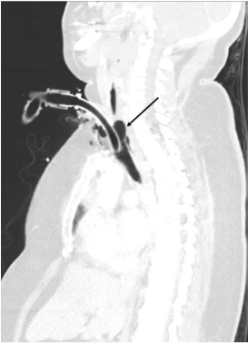
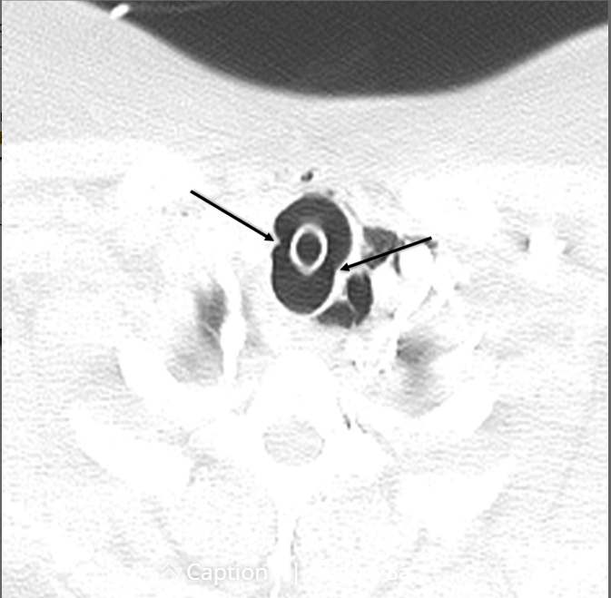
Клинический случай №8. КТ- реконструкция грудной клетки в саггитальной плоскости в легочном окне, КТ- реконструкция шеи в аксиальной плоскости в легочном окне
a b
Ятрогенная перфорация трахеи
а) Пролабирование трахеостомической манжеты через дефект трахеи
b) Конфигурация трахеостомической манжеты в виде песочных часов
Такие дефекты требуют хирургического лечения

Slide 5
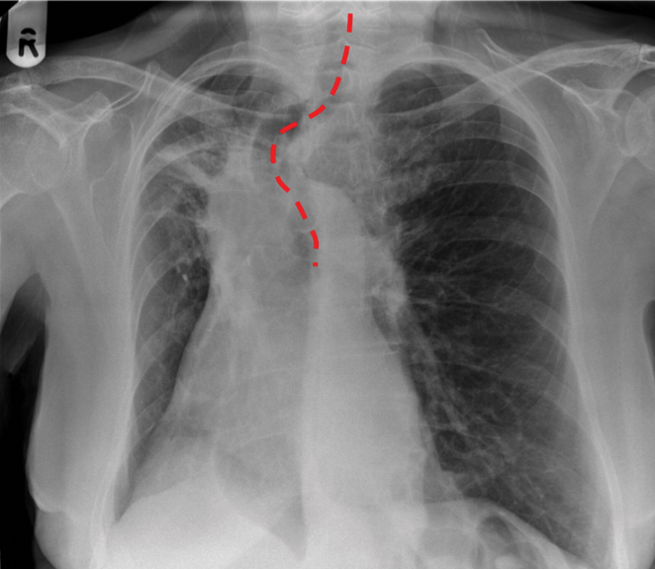
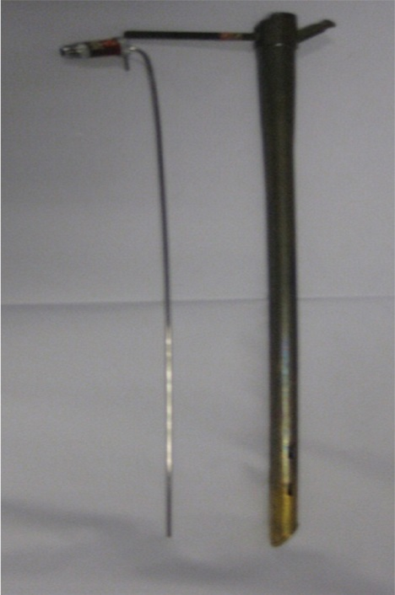
Клинический случай №9 Рентгенограмма ОГК в прямой проекции и жесткий бронхоскоп
a b
Деформация трахея
а) Опухоль правой верхней доли легкого с ателектазом и смещением средостения и грудного отдела трахеи вправо
Ь) Из за жесткости бронхоскопа увеличивается вероятность травм при бронхоскопии в деформированных дыхательных путях. Данному пациенту было выполнено размещение жесткого бронхоскопического стента верхней доли с последующим повреждением трахеи
Notes:
…аателектазом и смещением средостения и грудного отдела трахеи вправо
Размер шрифта (подпись под снимками) 20-24

Slide 6
Тупые травмы
Такие травмы чаще всего возникают вследствие автомобильного ДТП.
Тупые трахеобронхиальные травмы происходят чаще всего в дистальной трахее, бифуркации трахеи и проксимальных отделах главных бронхов, больше в правых отделах чем в левых.
При тупой травме требуется изучить соединения хрящевой и мембранной частей трахеобронхиального дерева, которое является уязвимым местом
Notes:
…бифуркации главных бронхов..

Slide 7
Тупые травмы
Гортань и шейный отдел трахеи уязвимы при тупых травмах, включая травмы от ремней безопасности и повешение, в основном из-за слабости перстнетрахеальной связки.
Осложнения: эмфизема мягких тканей шеи и средостения, пневмомеадестинум и пневмоторакс.
При смещении подъязычной кости вверх, особенно при смещении выше верхней поверхности позвонка СЗ, можно подтвердить повреждение перстнетрахеальной связки, в таком случае мы должны подозревать отрыв гортани от трахеи
Notes:
Гортань и шейный отдел трахеи
Эмфизема мягких тканей шеи и средостения …прогрессируют..
…приводит к стенозированию…, пневмоторакс.

Slide 8
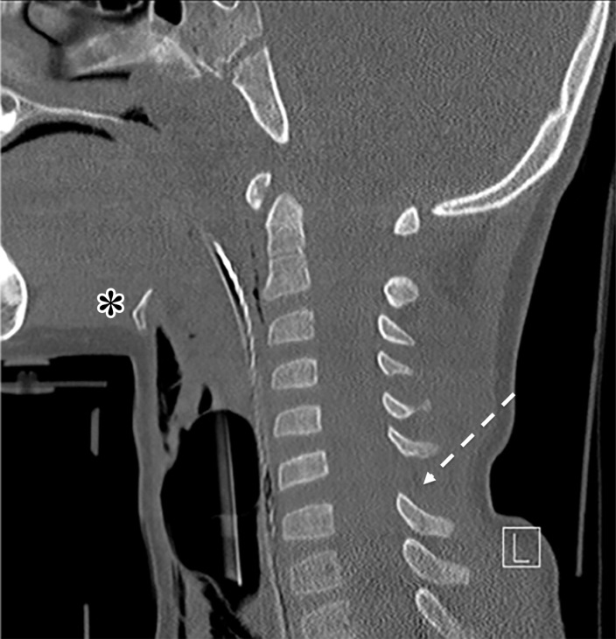
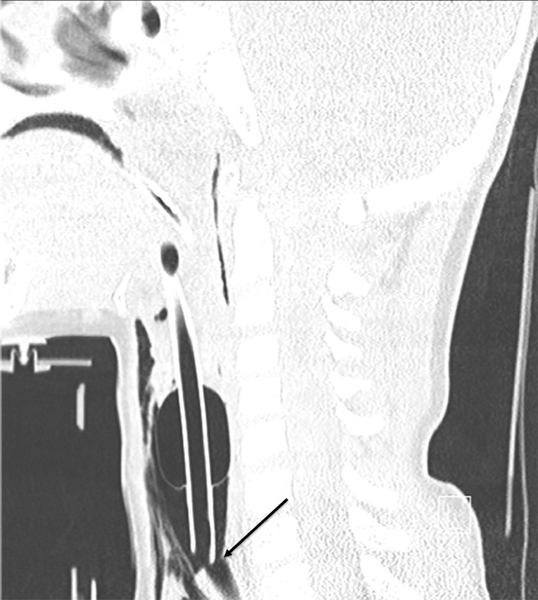
Клинический случай №10 КТ- реконструкции шеи в сагиттальной плоскости в костном окне и в легочном окне
a b
Трахеобронхиальная травма от ремня безопасности у ребенка после ДТП.
a) Смещение подъязычной кости вверх (звездочка), также присутствует повреждение позвоночника с расширением межостистого промежутка С6-7
b) Отрыв гортани от трахеи с глубокой эмфиземой мягких тканей
Notes:
..с расширением межостистого промежутка ..
Отрыв гортани...

Slide 9
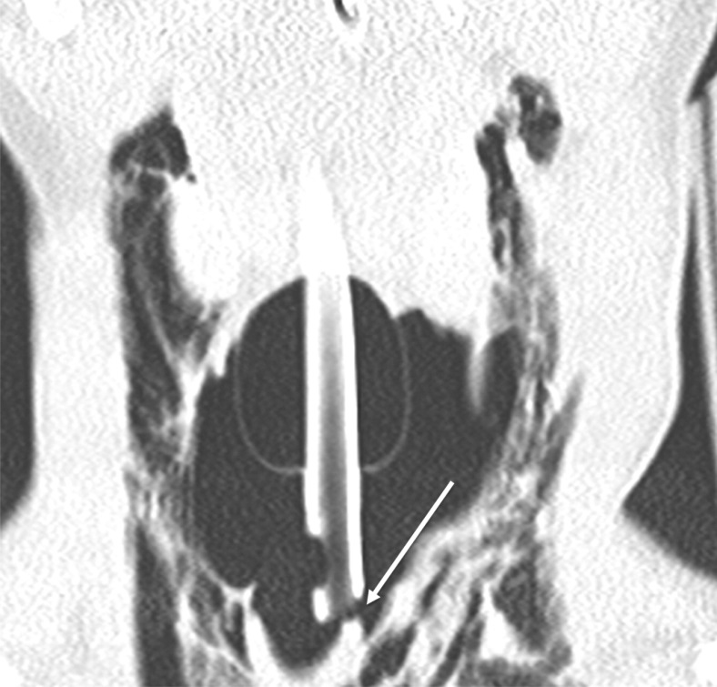
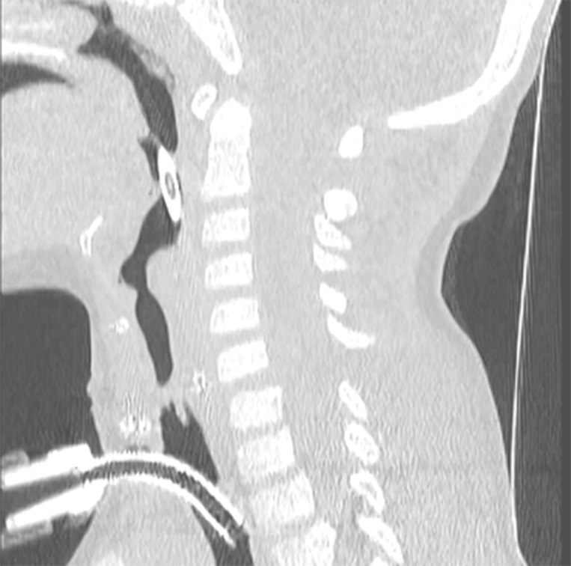
Клинический случай №10 КТ- реконструкция шеи в корональной плоскости в легочном окне, КТ-изображение шеи в сагиттальной плоскости
c d
Трахеобронхиальная травма от ремня безопасности у ребенка после ДТП.
c) Разделение гортани и трахеи, эмфизема мягких тканей
d) Наложение трахеостомы для дальнейшего хирургического лечения
Notes:
..наложение трахеостомы

Slide 10
Осложнения
При отсутствии лечения может возникнуть трахеоплевральный свищ и он может вызывать критическое состояние, из-за вероятности развития пневмоторакса. Такие условия могут быть приостановлены путем введения синтетических клеев во время бронхоскопии, но в итоге эти пациенты требуют хирургического лечения.
При проникающей травме трахеи с поражением пищевода, необходимо отслеживать возможность инфицирования

Slide 11
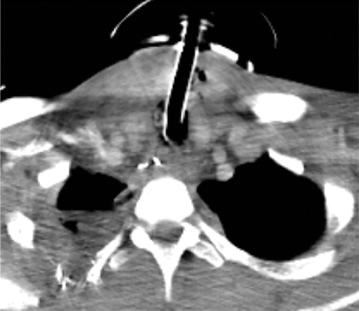
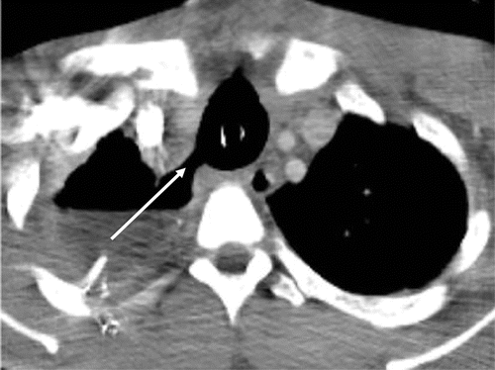
Клинический случай №11 КТ- реконструкция в аксиальной плоскости в легочном окне
a b
Трахеоплевральный свищ вторичный гиперинфляции трахеостомы.
a) Разделение гортани и трахеи, эмфизема мягких тканей
b) Стрелкой указан свищ с гиперинфляцией трахеостомы

Slide 12
Лечение
Оперативное лечение выполняется при рваных ранах размером более 2-4 см, особенно при вовлечении хряща. Операция также необходима у пациентов с осложнениями.
Неотложная хирургия требуется в случае нарастающей эмфиземы или при грыже пищевода через трахею, такие состояния могут быть диагностированы с помощью КТ.
Хирургический подход будет зависеть в первую очередь от места трахеобронхиальной травмы. Проксимальные две трети трахеи часто могут быть восстановлены с помощью цервикотомии

Slide 13
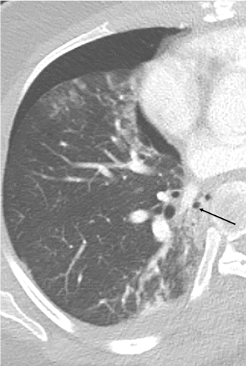
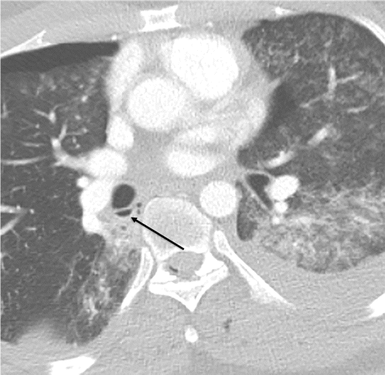
Клинический случай №12 КТ- реконструкция в аксиальной плоскости в легочном окне
a b
Периферическое поражение бронха при тупой травме
a, b) Поражение нижней доли правого, стрелкой указан правый промежуточный бронх со скоплением газа за его задней стенкой, что может говорить о разрыве легкого
Notes:
.правый промежуточного бронха со скоплением газа за его задней стенкой

Slide 14
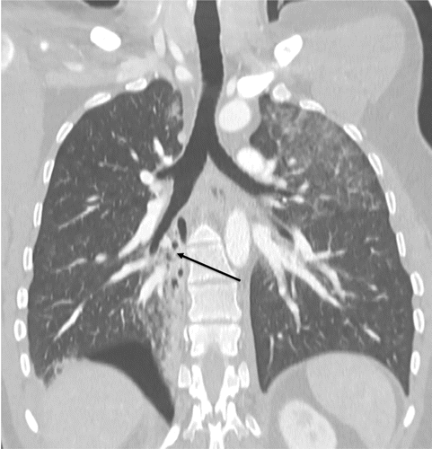
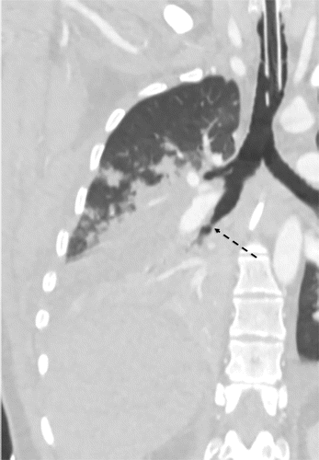
Клинический случай №12 КТ- реконструкция грудной клетки в корональной плоскости в легочном окне
c d
Периферическое поражение бронха при тупой травме
c) Бронхоскопия не проводилась
d)На томограмме выполненной спустя 2 месяца визуализируется посттравматический рубцовый стеноз промежуточного бронха с развитием ателектаза средней и нижней долей правого легкого
Notes:
Посттравматический рубцовый стеноз промежуточного бронха с развитием ателектаза средней и нижней долей правого легкого

Slide 15
Лечение
В качестве альтернативы можно получить доступ к средней трети трахеи с помощью стернотомии, что также позволяет оценить сопутствующие повреждения сосудов
При травме левого главного бронха выполняется левосторонняя торакотомия, в то время как нижняя треть трахеи, ее киль и правый главный бронх могут быть доступны с помощью правосторонней торакотомии
Тем не менее, проникающие травмы могут потребовать двухсторонней торакостернотомии.
Верхние доли основных бронхов легче визуализировать и восстанавливать во время операции, в то время как нижние доли гораздо сложнее
Notes:
торакостернотомии

Slide 16
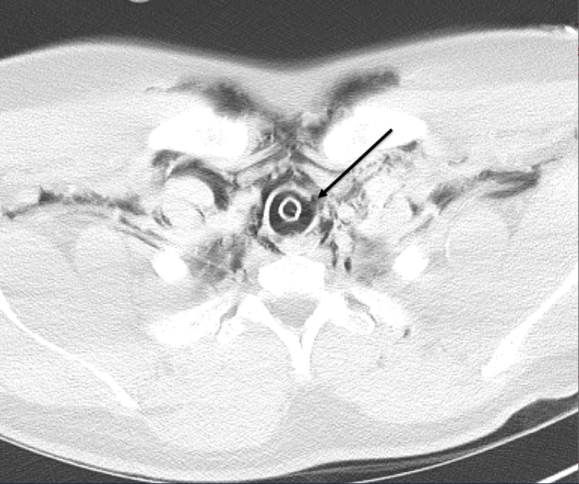
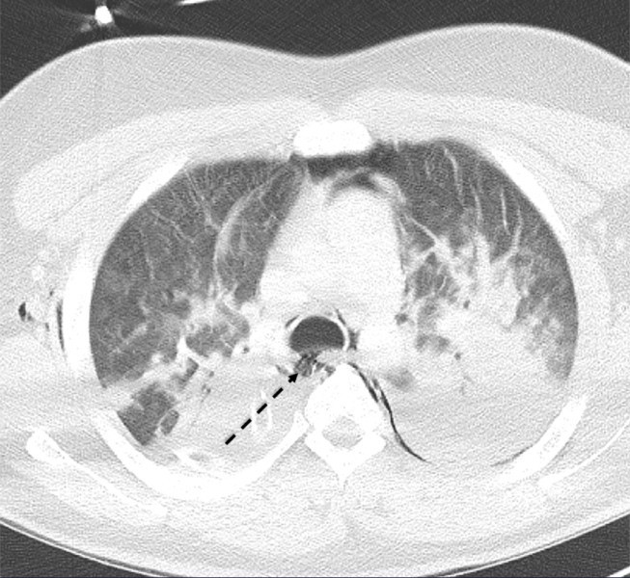
Клинический случай №13 КТ- реконструкция в аксиальной плоскости в легочном окне
a b
Проникающая травма после нескольких ножевых ранений, постоперационные изменения
a) Эндотрахеальная трубка, обширный пневмомедиастинум и подкожная эмфизема, стрелкой указан разрыв хряща
b) Травма мембранозной части трахеи указана стрелкой

Slide 17
Лечение
В случаях с рваными ранами размером 1,5-2 см или менее, можно избрать нехирургические методы лечения. К ним относятся жесткое и гибкое бронхоскопическое нанесение синтетических клеев (на основе волокна или цианакрилата), которые могут рассматриваться при повреждениях размером менее 5 мм и нанесение покрытий на металлический или силиконовый стент
Также нехирургические методы рекомендованы пациентам, которым показано хирургическое вмешательство, но имеют высокий риск осложнений
Металлические стенты могут быть удалены через 4-6 недель

Slide 18
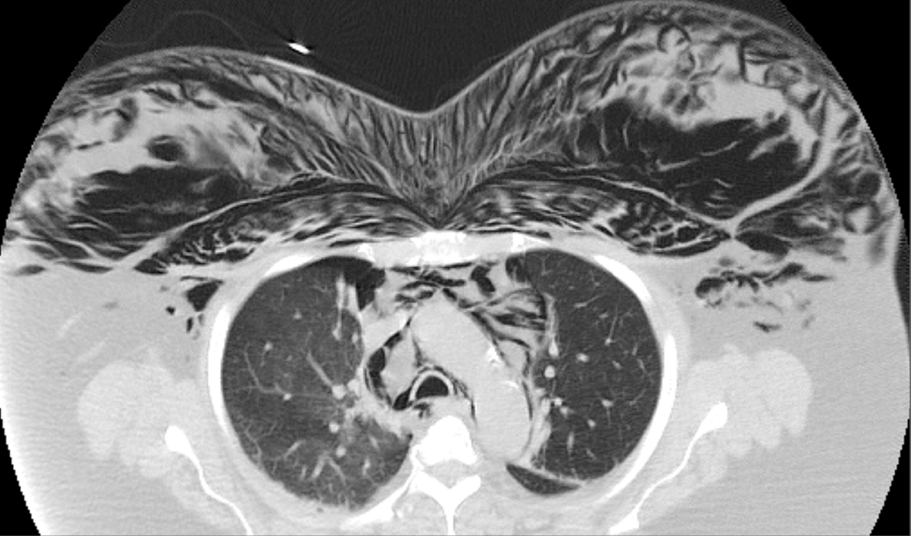
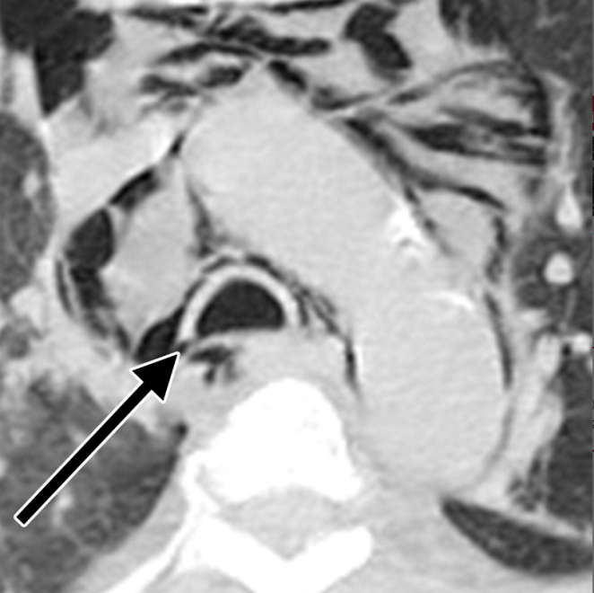
Клинический случай №14 КТ-изображение в аксиальной плоскости
a b
Неправильно установленная эндотрахеальная трубка после тупой трахеобронхиальной травмы
а) Обширная эмфизема передней стенки грудной клетки, пневмомедиастинум
b)Стрелкой указано разрыв стенки трахеи на границе хрящевого и мембранозного отделов
Notes:
..разрыв стенки трахеи на границе хрящевого и мембранозного отделов

Slide 19
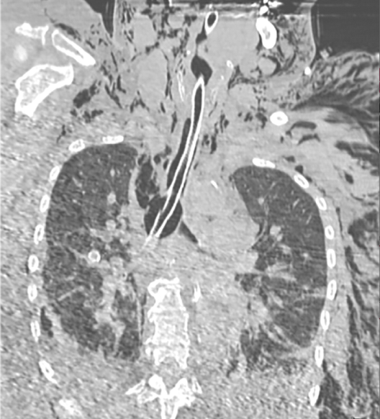
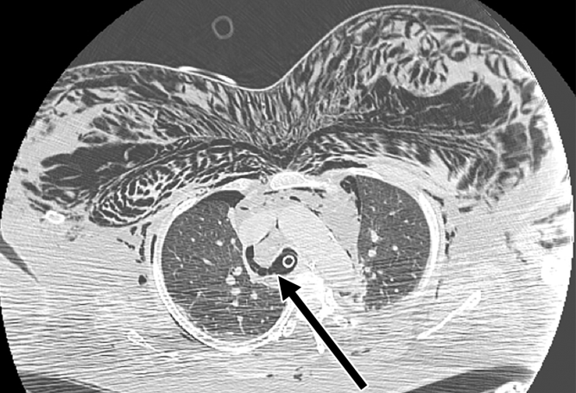
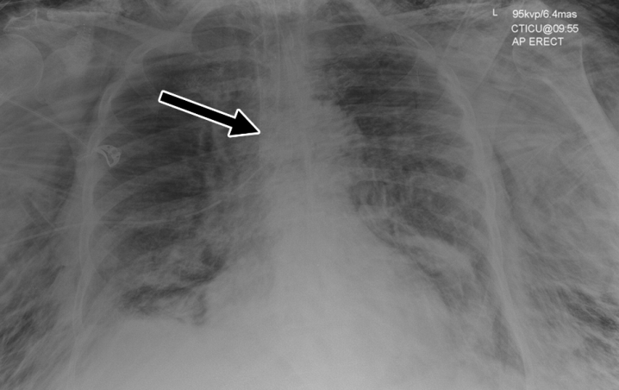
Клинический случай №14 КТ-изображение в аксиальной плоскости, КТ-изображение в корональной косой плоскости, Рентгенограмма ОГК в прямой проекции
c d e
Неправильно установленная эндотрахеальная трубка после тупой трахеобронхиальной травмы
c, d) Стрелкой указан дефект с развитием небольшого правостороннего пневмоторакса
e) Стрелкой указан трахеобронхиальный стент, установленный вместо операции из-за тяжести состояния пациента. Спустя два дня наступил летальный исход

Slide 20
Выводы
Трахеобронхиальные травмы, редки и поэтому являются серьезной угрозой жизни пациента. В экстренной ситуации и в ходе последующего лечения, визуализация играет решающую роль в отображении характера травмы, ее осложнений и любого связанного с этим повреждения.
Знание типичных паттернов травм может помочь рентгенологу обнаружить участки трахеобронхиальных дефектов. Знание соответствующих вариантов хирургического и нехирургического лечения позволяет выбрать оптимальную тактику лечения
Notes:
Знание соответствующих…позволяет выбрать оптимальную тактику лечения

Slide 21
КОНЕЦ

